Slide 1
Лекция 4. Управление на процесора
Процеси. Концепция за процес
Всички изпълними програми в една компютърна система, включително и ОС, могат да се представят като съвкупност от последователни процеси, или просто процеси. Процесът е изпълняваща се програма заедно със значенията на програмния брояч (РС), регистрите на процесора и значения на променливите на тази програма. Така както една програма не може да се изпълнява, ако не се намира в изпълнимата памет, така тя не може да се изпълнява и ако не й е достъпен процесорът. Процесорът се разглежда като ресурс, използван за изпълнението на програма. Процесът се разглежда като обект, на който може да бъде предоставен процесорът.

Slide 2
В съвременните системи процесът се разглежда като единица за работа.
Системата може да се разглежда като съвкупност от процеси: системни и потребителски.
Всички процеси в системата могат да бъдат изпълнявани паралелно, посредством мултиплексиране на процесора между тях.
В многозадачните и мултипрограмни системи използването на един фактически процесор създава илюзията, че всеки процес използва процесор независимо от останалите, т.е. с всеки процес се свързва негов собствен виртуален процесор

Slide 3
Както съвместното използване на паметта, така и съвместното използване на процесора се характеризира със снижаване скоростта на изпълнение на програмата. Главна характеристика за всеки процесор е неговата скорост (брой операции за единица време), а многозадачността (мултипрограмирането) снижава възможностите на виртуалните процесори, достъпни на потребителите: скоростта на всеки виртуален процесор е по-малка от скоростта на реалния процесор, чрез който е реализиран.

Slide 4
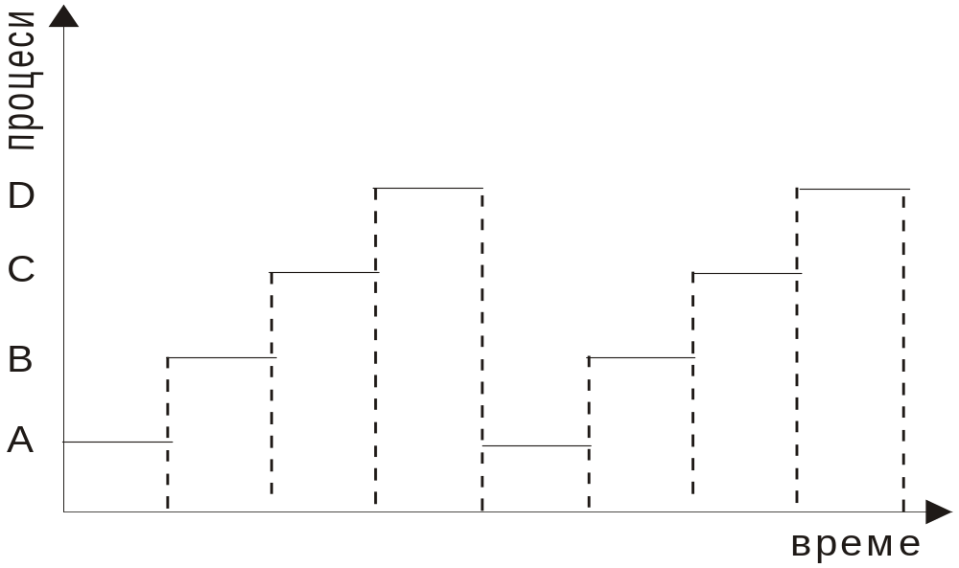
Многозадачност с четири процеса

Slide 5
Състояние на процесите.
Може да се счита, че в проста многозадачна система всеки процес се намира в едно от следните три състояния:
състояние на готовност (готов);
състояние на блокиране (блокиран);
състояние на изпълнение (изпълняващ се, активен);

Slide 6
допускане
завършване
планиране/ диспечиране
готов
ready
активен
running
прекъсване/ снемане
завършване
на Вх/изх или
настъпване на събитие
блокиране
(очакване на Вх/Изх
или събитие)
блокиран
waiting
Диаграма на състоянията на процесите

Slide 7
- При наличието на един процесор поне един процес може да се изпълнява.
- Готов процес – вече му е предоставена памет и всички други ресурси, необходими за изпълнение. Процесът очаква само един ресурс – процесора.
- Ако процесът не може да бъде продължен поради отсъствието на някакво събитие, той бива блокиран. Такова събитие е: заявка за допълнителен ресурс; отсъствие на сегмент или страница; вх/изх операции, породени от самия процес и др. За да не заема памет, блокираният процес може да бъде снет от ОП във ВП.

Slide 8
Създаване на процес: независимо от това в какво състояние се намира процесът, веднъж той е получил необходимите ресурси с изключение може би на фактическия процесор. По този начин на процеса е бил предоставен виртуален процесор.
Първоначалното предоставяне на виртуален процесор на процес се нарича създаване на процеса.
В интерактивен режим процес се създава всеки път, когато на потребителя се разреши влизане в системата. Този процес веднага се привежда в състояние на готовност.
В режим на пакетна обработка задачите се поместват в опашка, където се намират в състояние на въвеждане. От там задачата се избира по някаква предварително определена дисциплина и й се предоставят необходимите ресурси, при което се създава процес и се счита, че той се намира в състояние на готовност.

Slide 9
завършен
terminated
нов
new
допускане
завършване
планиране/ диспечиране
готов
ready
активен
running
прекъсване
завършване
на Вх/изх или
настъпване на събитие
блокиране
(очакване на Вх/Изх
или събитие)
блокиран
waiting
Диаграма на състоянията на процесите

Slide 10
Процесът може да бъде изведен от състояние на активност поради една от следните три причини:
1. Процесът е завършен. Той напуска виртуалния процесор.
2. Процесът е блокиран: процесът спира изпълнение, възможно искайки въвеждане/извеждане, което трябва да бъде изпълнено преди процесът да може да продължи своята работа. Процесът се намира в състояние на очакване до момента, в който бъдат изпълнени очакваните действия;
3. Процесът се снема от управляващата програма, като правило поради завършване на кванта от време, който му е бил предоставен. Привежда се отново в състояние на готовност.

Slide 11
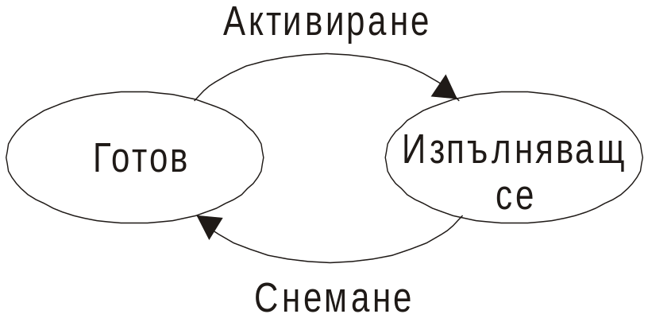
Диаграма на процеси с две състояния
Някои автори отдават предпочитане на диаграма с пет състояния, които освен изброените три включват още състоянията “нов” и “завършен”, като: “нов” е процесът за времето на неговото създаване; “завършен” е процесът, чиято програма е завършила изпълнение. В система с един процесор само един процес може да бъде активен във всеки момент от време. В система с n процесора не повече от n процеса могат да бъдат активни във всеки момент от време

Slide 12
Дескриптори на процесите.
За управлението на процеси с няколко състояния ОС работи с някаква информация за всеки процес. Тази информация се нарича дескриптор на процеса, или блок за управление на процеса (process control block – PCB).
Дескрипторите обикновено се съхраняват в областта памет на управляващите програми. Ако компютърът работи в монополен режим, когато в паметта има само една задача, се използва само един дескриптор. При многозадачен режим се поддържат няколко дескриптора.
Данните, включени в дескриптора, зависят от структурата на хардуерната част на компютъра и от функционалните възможности на ОС.

Slide 13
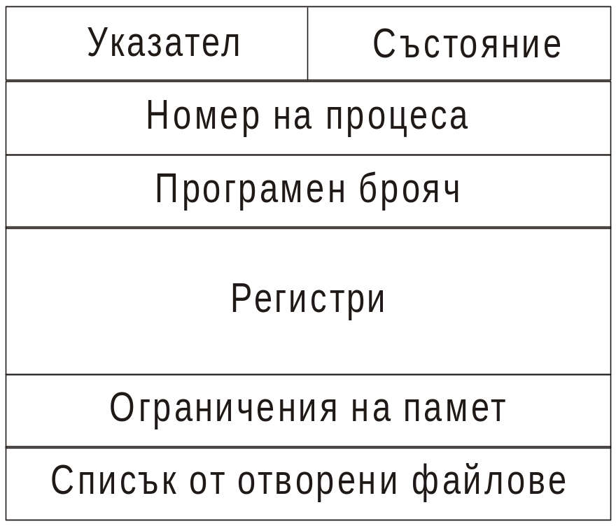
Дескриптор на процес

Slide 14
В състава на дескриптора може да е включена следната информация:
* състояние: състоянието може да е едно от гореизброените;
* програмен брояч: съдържа адреса на следващата инструкция, която трябва да бъде изпълнена за този процес;
* регистри на процесора: в зависимост от архитектурата регистрите са различни по брой и вид. Те включват акумулаторни, индексни регистри, указатели в стек, регистри с общо назначение (РОН), регистри за състояние. Заедно с програмния брояч съдържанието на тези регистри трябва да се съхрани при настъпване на прекъсване с цел коректно възобновяване в някакъв бъдещ момент на процеса от точката на прекъсване;
* информация за планиране: включва приоритет на процесите, указатели към опашките за планиране (диспечеризация) и други параметри;
* информация за управление на паметта: може да включва значения на базови регистри, адреси на таблица на страници или сегменти в зависимост от приетата организация на паметта;
* статистическа информация: включва използването процесорно време, времеви ограничения, номер на процеса и пр.
* І/О – информация: включва списък от входно/изходни устройства, предоставени на този процес, списък от отворени файлове и пр.

Slide 15
Планиране на процесите
Целта на мултипрограмирането е в системата винаги да има изпълняващи се процеси (активни) за максимално добро използване на процесорните устройства. Съвместното използване във времето е преразпределяне на процесора (процесорите) с висока честота, така че потребителят да може да взаимодейства с всяка стартирана програма.

Slide 16
Опашки
При влизане на задача (програма) в системата, тя се разполага в опашка на заданията (job queue). Процесите, които са в изпълнимата памет, готови за изпълнение и очакват предоставяне на физически процесор, се поместват в опашка на готовите процеси (ready queue). Обикновено тази опашка се реализира като свързан списък, като се поддържат указатели към първия и последния дескриптор в списъка.

Slide 17
В системата има и други опашки. Когато един процес е активен, той се изпълнява за някакъв интервал от време, след което може да настъпи прекъсване за времето на очакване на дадено събитие, например завършване на входно/изходна операция. В случай на заявка за вход/изход, тя може да касае споделяно устройство. Това устройство може в момента да е заето. Тогава процеса се помества в опашка към устройството (device queue). Всяко устройство има собствена опашка.

Slide 18
Всеки нов процес отначало постъпва в опашката на готовите процеси. Там очаква да бъде избран за изпълнение, т.е. очаква планиране. След като един процес вече е получил процесор и се изпълнява, възможно е настъпване на едно от следните събития:
- процесът да даде І/О заявка и тогава се поставя в опашката към входно/изходното устройство;
- процесът може да създаде друг и да очаква завършването му;
- процеса може принудително да бъде снет от процесора, например в резултат на прекъсване или изтичане на кванта му, след което се помества обратно в опашката готови процеси.

Slide 19
Планировчици
За времето на своето съществуване процесите преминават от едно състояние в друго и съответно от една опашка в друга. Операционната система трябва да избира от тези опашки според някакъв критерий (в този смисъл терминът “опашка” не е съвсем точен, ако изборът не е по дисциплината FIFO first-in-first-out). Този избор се извършва от съответния планировчик.

Slide 20
В пакетните системи обикновено съществуват повече програми отколкото могат да бъдат незабавно стартирани. Те се съхраняват във външна памет в опашка на заданията – пакетни системи (jobs queue). Планировчикът от високо ниво (long-term scheduler, job scheduler) избира от тази опашка задание, създава процес и зарежда съответната програма в паметта.
Планировчикът от ниско ниво, или още планировчик на процесора (short-term scheduler, CPU scheduler) избира един от готовите процеси и му предоставя процесор.

Slide 21
Първата разлика между двата планировчика е в честотата на изпълнение. Планировчикът на процесора работи много по-често и следователно трябва да е много бърз.
Втората разлика се състои в това, че едно задание бива планирано еднократно (т.е. преди то да стане процес), а един процес може да бъде планиран многократно на ниско ниво.

Slide 22
Опашка готови
процеси
процесор
Вх/Изх
Опашка за вх/изх
Заявка за вх/изх
Изтичане на кванта
Наследник
изпълнен
Създаване на
наследник
Настъпване на
прекъсване
Очакване на
прекъсване
Диаграма на опашките при планиране

Slide 23
В някои източници се използва понятието диспечиране (диспечеризация) вместо планиране на процесора. Тук се придържаме към определените oт [Avi Silbershatz] понятия, според които диспечер е този модул на ОС, предоставящ управлението на процесора на този процес, който е избран от планировчика от ниско ниво.
Функциите на диспечера са:
- превключване на контекста;
- превключване в потребителски режим;
- зареждане на инструкцията, от която трябва да се стартира (рестартира) даден процес.

Slide 24
!
Опашка частично изпълнени
процес
(със суопинг)
Опашка на готовите процеси
CPU
I/O
Опашки към вх/изх устройства
Планиране на средно (междинно) ниво

Slide 25
Контекст на процесите
Спирането и възобновяването на процесите налага съхраняване на състоянията им. Отнемането на процесора от един процес и предоставянето му на друг е известно като превключване на контекста.
Контекстът на процеса представлява съдържимото на всички регистри на процесора, състояние на процеса, информация за управление на паметта – т.е. тези сведения, които са необходими за възобновяване работата му от точката на спиране.
Контекстa на процеса се съхранява в дескриптора му. Когато се налага превключване на контексти, ядрото на ОС спира изпълнението на процес, записва контекста на изпълняващия се процес в дескриптора му, а в регистрите зарежда контекста на процеса, избран от планировчика за активиране.

Slide 26
Всъщност превключването не е само между контекстите на двата процеса: ако системата е еднопроцесорна, участва и контекстът на ядрото:
1. превключване от контекст на изпълняващ се процес към контекст ядрото:
2. следва избор на процес за активиране;
3. превключване контекст
Всяко превключване на контексти съдържа двете операции:
а) съхраняване на контекст – на спрения процес;
б) възстановяване на контекст – на активирания (възобновен) процес;

Slide 27
Процес P0
а
к
т
и
в
е
н
Операционна система
Процес Р1
|
|
|
|
|
|
|
|
|
|
Прекъсване/ системно извикване
|
|
|
|
|
|
|
|
|
|
|
|
|
|
|
|
|
|
|
Съхрани състоянието на Р0 в
дескриптора му (PCB0)
.
.
.
Извлечи състоянието на Р1 от PCB1
а
к
т
и
в
е
н
Прекъсване/ системно извикване
Съхрани състоянието на Р1 в
дескриптора му (PCB1)
|
|
|
|
|
|
|
|
|
|
.
.
.
а
к
т
и
в
е
н
Извлечи състоянието на Р0 от PCB0

Slide 28
Превключването на контексти е пример за период на чиста непродуктивност на системата – не се извършва никаква полезна работа.
Времето, изразходвано за превключване е различно за различните машини и зависи от скоростта на паметта, от броя регистри, които трябва да се копират, от наличието на специални инструкции (например една инструкция за съхраняване и една за извличане на всички регистри). Това време варира от 1 до 1000 микросекунди и много силно зависи от хардуерната поддръжка.

Slide 29
Въпроси и задачи :
Кои са трите състояния на процесите в универсална КС?
Кой от преходите между следните състояния не е възможен:
а) готов-> активен;
б) готов-> блокиран;
в) активен-> блокиран;
г) блокиран-> готов.
3. Какво е “дескриптор на процес” (Process Control Block) ?
4. Какво е “ контекст на процес”?
5. Колко превключвания на контексти се извършват при спиране на потребителски процес и стартиране (или възобновяване) на друг потребителски процес?
6. Какви опашки от процеси има в една стандартна КС?
Забележка: Silberschats, A., Galvin, P., Gagne, G. Operating Systems Concepts with JAVA. Int. Student Version, John Wiley & sons, 2011.

